Slide 1
Atividade 8
Pipeline Streaming com PySpark e Kafka
Ingestão • Streaming • Enriquecimento SQL • Persistência
ARQUIVOS
CSV / TSV
PYTHON
Producer
KAFKA
Fila / tópico
PYSPARK
Structured Streaming
SQL + PARQUET
Enriquecer / gravar
Grupo 6
Engenharia de Dados + Big Data • Escola Politécnica da USP
https://github.com/EdCruzJunior/eEDB-022-2026-3-Ingestao_Pipeline_Dados/tree/main/Atividade_8_Ingestao_ETL_Pipeline_Streaming_PySpark_Kafka

Slide 2
1. Objetivo da atividade
CONTEXTO
Requisito central
Construir um pipeline de streaming local em Docker no qual o produtor lê arquivos do disco, o Kafka atua como camada de mensageria e o consumidor PySpark processa micro-batches.
• Produtor: script Python responsável pela leitura dos arquivos anexados.
• Mensageria: Apache Kafka disponibilizado localmente via Docker.
• Consumidor: job PySpark usando Structured Streaming.
• Enriquecimento: consulta ao PostgreSQL durante o processamento do micro-batch.
• Saída: dados tratados e enriquecidos gravados no disco local em Parquet.
Engenharia de Dados + Big Data • eEDB-022/2026-3
2

Slide 3
2. Arquitetura implementada
ARQUITETURA
Arquivos locais
CSV / TSV
Python Producer
CSV → JSON
Apache Kafka
tópico
reclamacoes
PySpark
Structured
Streaming
PostgreSQL
enriquecimento
SQL
Parquet
saída local
Ponto técnico importante
O Kafka não processa a regra de negócio. Ele transporta e desacopla os eventos. O PySpark é responsável pelo processamento e o PostgreSQL fornece dados de referência para o enriquecimento.
Engenharia de Dados + Big Data • eEDB-022/2026-3
3

Slide 4
3. Organização do projeto e dados
IMPLEMENTAÇÃO
Atividade_8_Ingestao_ETL_Pipeline_Streaming_PySpark_Kafka/
├── data/
├── producer/
│ ├── producer.py
│ └── requirements.txt
├── consumer/
│ └── consumer.py
├── db/
│ └── init_db.py
├── output/
├── checkpoint/
├── docker-compose.yml
└── README.md
• Dados trimestrais de 2021 e 2022 utilizados como eventos de entrada.
• EnquadramentoInicia_v2: dimensão para complementar as instituições.
• Glassdoor consolidado: dimensão complementar de indicadores.
• A pasta output recebe o resultado final em Parquet.
• A pasta checkpoint mantém o estado do Structured Streaming.
Engenharia de Dados + Big Data • eEDB-022/2026-3
4

Slide 5
4. Subida da infraestrutura Docker
DOCKER
docker compose up -d kafka postgres
docker compose run --rm kafka-init
docker compose run --rm db-init
Kafka
Broker local + tópico `reclamacoes` com 3 partições.
PostgreSQL
Banco local usado como fonte de dados de referência para o enriquecimento.
Docker Compose
Orquestra os serviços e cria uma rede interna na qual o Spark pode acessar `kafka:9092` e `postgres:5432`.
Engenharia de Dados + Big Data • eEDB-022/2026-3
5

Slide 6
5. Produtor Python → Kafka
INGESTÃO
producer.send(
"reclamacoes",
value=event
)
producer.flush()
• Percorre os CSVs disponíveis em /data.
• Cada linha é transformada em um evento JSON.
• Inclui metadados: event_id, arquivo, linha e timestamp.
• Publica cada evento no tópico `reclamacoes`.
• Ao final, realiza flush para garantir o envio.
Execução observada
O produtor finalizou com **952 mensagens enviadas**.
Engenharia de Dados + Big Data • eEDB-022/2026-3
6

Slide 7
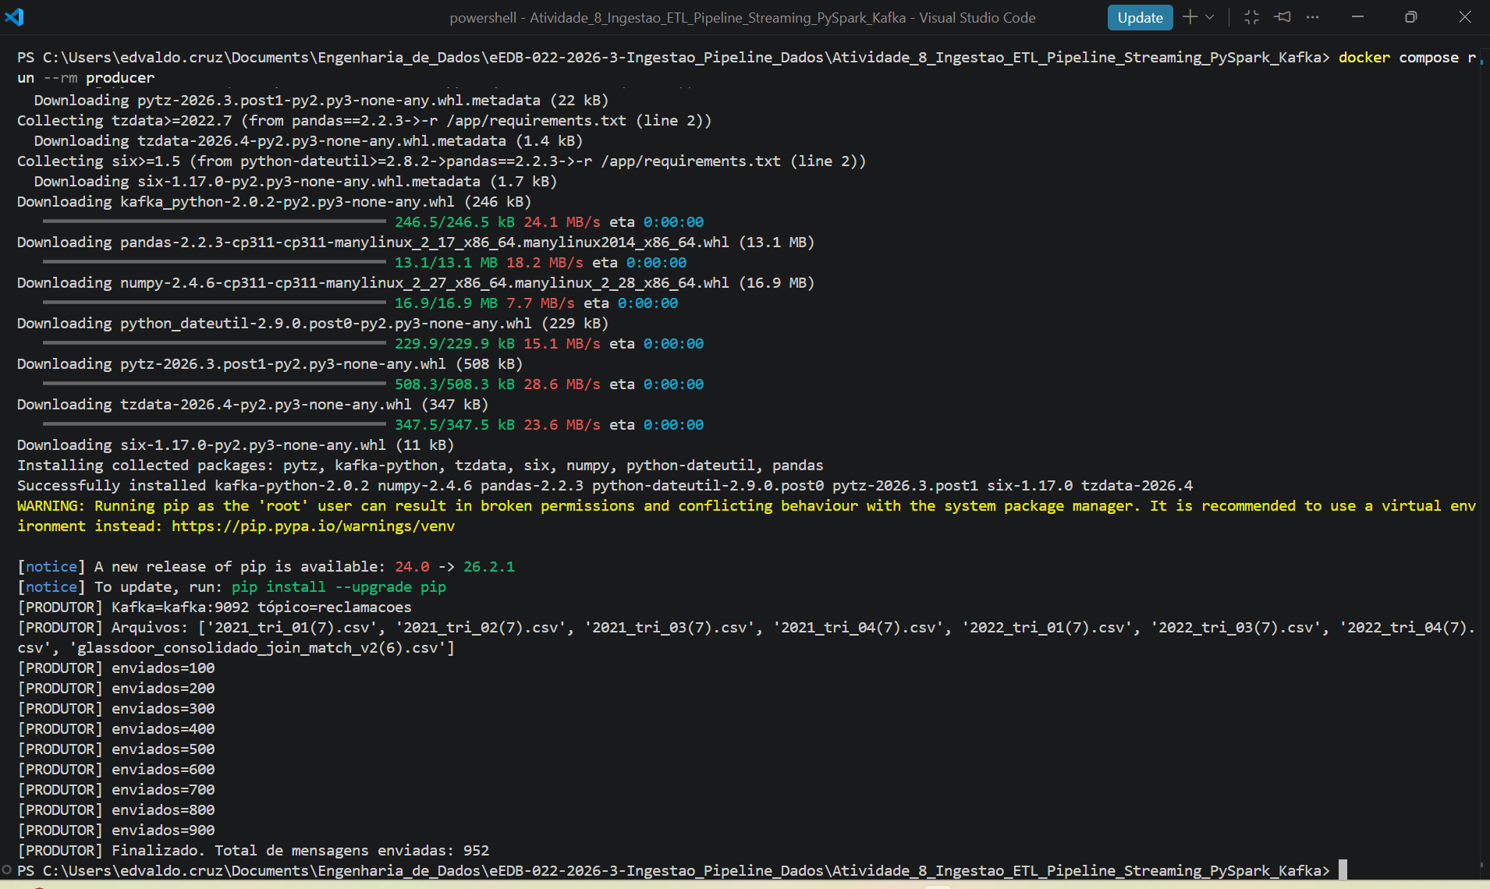
6. Evidência da execução do produtor
EVIDÊNCIA
Engenharia de Dados + Big Data • eEDB-022/2026-3
7

Slide 8
7. Consumidor PySpark Structured Streaming
PROCESSAMENTO
raw = (
spark.readStream
.format("kafka")
.option("kafka.bootstrap.servers", "kafka:9092")
.option("subscribe", "reclamacoes")
.option("startingOffsets", "earliest")
.load()
)
• Spark lê continuamente o tópico Kafka.
• A mensagem JSON é desserializada conforme um schema.
• O processamento usa `foreachBatch`.
• A janela é controlada por micro-batches de aproximadamente 10 segundos.
• O checkpoint registra o estado do streaming.
Modelo de execução
Não é necessário esperar todo o arquivo terminar para processar. O consumidor trabalha continuamente com os eventos que chegam ao Kafka.
Engenharia de Dados + Big Data • eEDB-022/2026-3
8

Slide 9
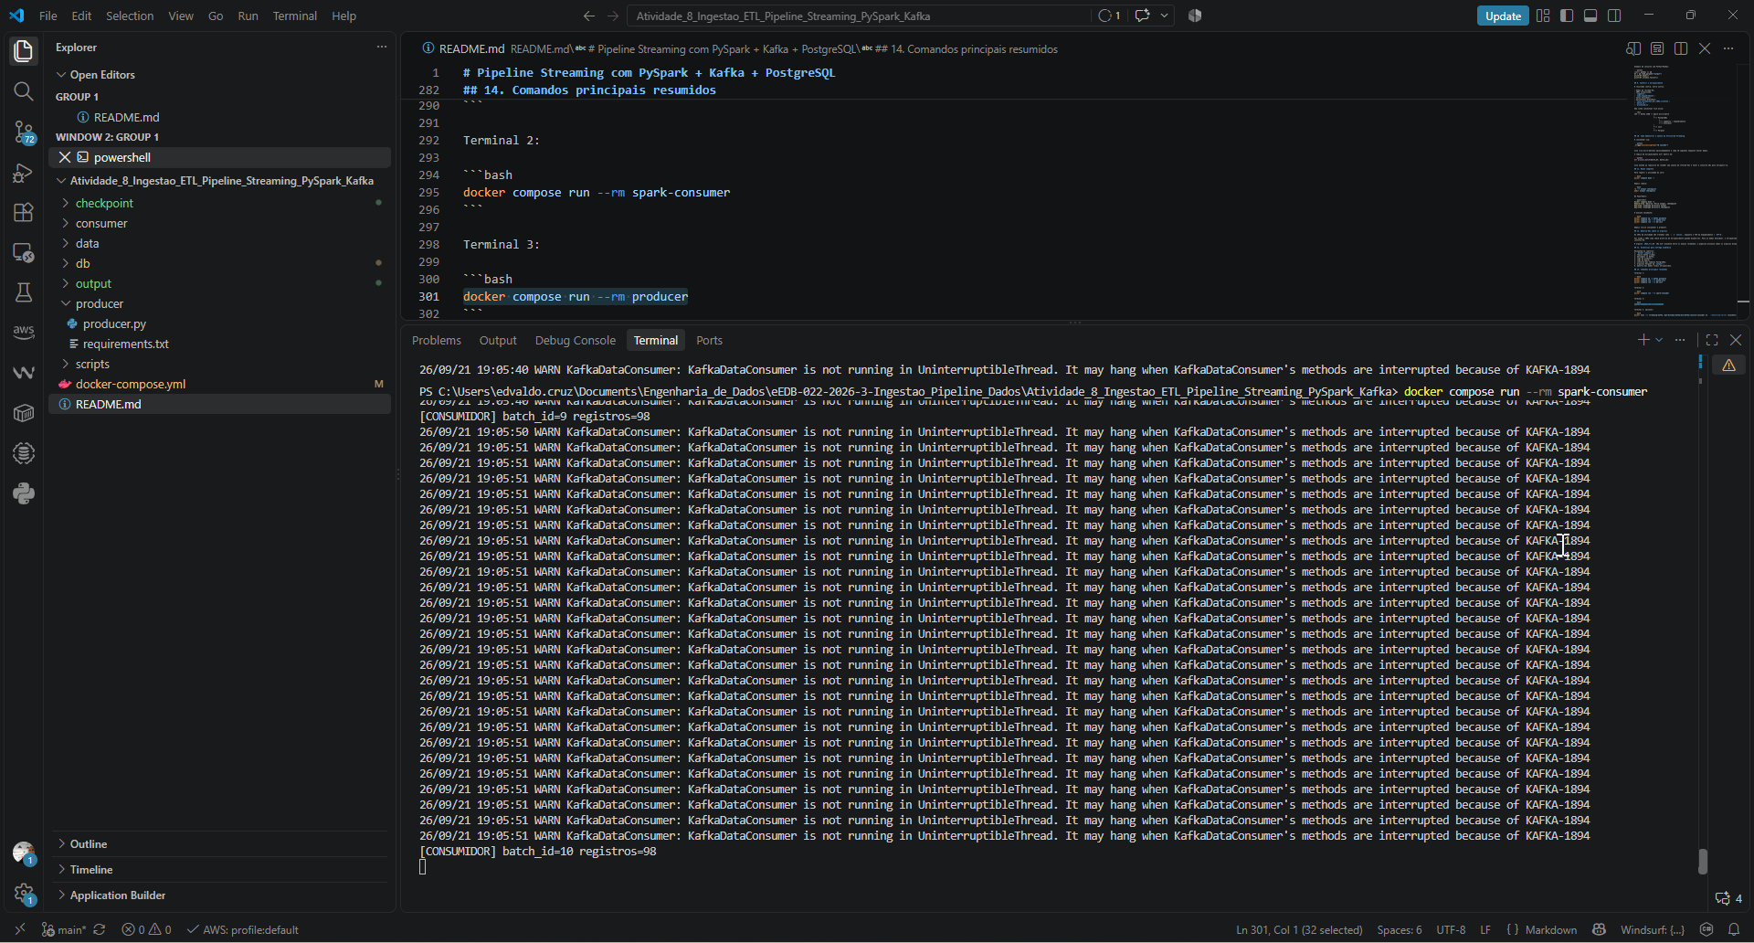
8. Processamento por micro-batch
EVIDÊNCIA
Resultado observado
O log apresenta `batch_id=9 registros=98` e `batch_id=10 registros=98`, demonstrando a execução incremental do consumidor.
Engenharia de Dados + Big Data • eEDB-022/2026-3
9

Slide 10
9. Enriquecimento com PostgreSQL
INTEGRAÇÃO SQL
BATCH SPARK
CNPJ / nome
POSTGRESQL
dimensões
JOIN
atributos
PARQUET
resultado
• CNPJ é normalizado para facilitar a correspondência.
• Tabela `institution_enrichment`: segmento e nome da instituição.
• Tabela `glassdoor_enrichment`: indicadores complementares.
• O resultado é associado ao micro-batch recebido pelo Spark.
• Também é calculada a taxa de reclamações por 100 mil clientes.
Engenharia de Dados + Big Data • eEDB-022/2026-3
10

Slide 11
10. Persistência do resultado
SAÍDA
enriched.write
.mode("append")
.parquet(OUTPUT)
• Formato: Parquet.
• Diretório: `output/`.
• Modo: append, preservando os micro-batches processados.
• Resultado pronto para consulta analítica posterior.
• A persistência separa o processamento do consumo analítico.
Campos enriquecidos
segmento • nome_enquadramento • indicadores Glassdoor • taxa_reclamacoes_por_100k_clientes • batch_id • processed_ts
Engenharia de Dados + Big Data • eEDB-022/2026-3
11

Slide 12
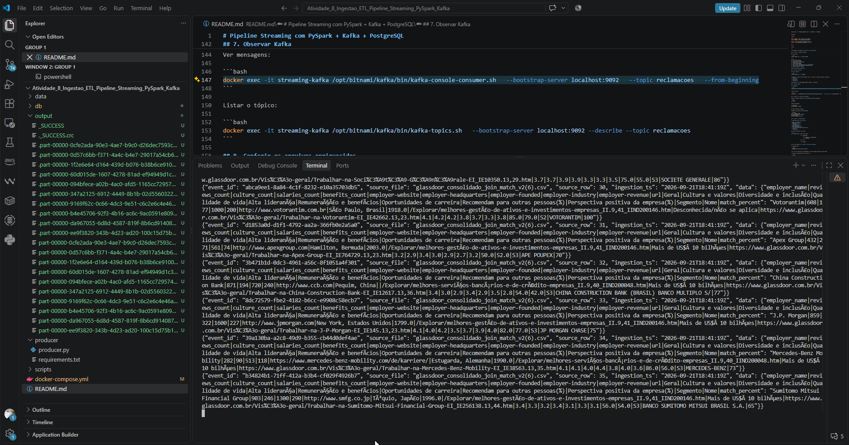
11. Evidência do Kafka e do resultado
EVIDÊNCIA
Engenharia de Dados + Big Data • eEDB-022/2026-3
12

Slide 13
12. Conceitos acadêmicos demonstrados
FUNDAMENTAÇÃO
Desacoplamento
Kafka permite que produtor e consumidor evoluam e operem de forma independente.
Streaming
Structured Streaming processa eventos continuamente por micro-batches.
Mensageria
O tópico funciona como canal persistente de eventos entre sistemas.
Enriquecimento
Dados de eventos são combinados com dados de referência via SQL.
Idempotência / estado
Checkpoint e identificadores de evento ajudam a controlar o processamento.
Formato analítico
Parquet organiza a saída para consumo posterior e análise.
Engenharia de Dados + Big Data • eEDB-022/2026-3
13

Slide 14
13. Validação e evidências para entrega
CHECKLIST
• ☑ Infraestrutura Docker ativa
• ☑ Tópico Kafka `reclamacoes` criado
• ☑ 952 mensagens publicadas pelo produtor
• ☑ PySpark conectado ao Kafka
• ☑ Micro-batches processados
• ☑ PostgreSQL carregado com dimensões
• ☑ Dados enriquecidos gravados em Parquet
• ☑ Capturas de tela preservadas como evidência
Evidência quantitativa
Produtor: 952 mensagens
Consumidor: micro-batches observados no log
Saída: arquivos Parquet no diretório output/
Engenharia de Dados + Big Data • eEDB-022/2026-3
14

Slide 15
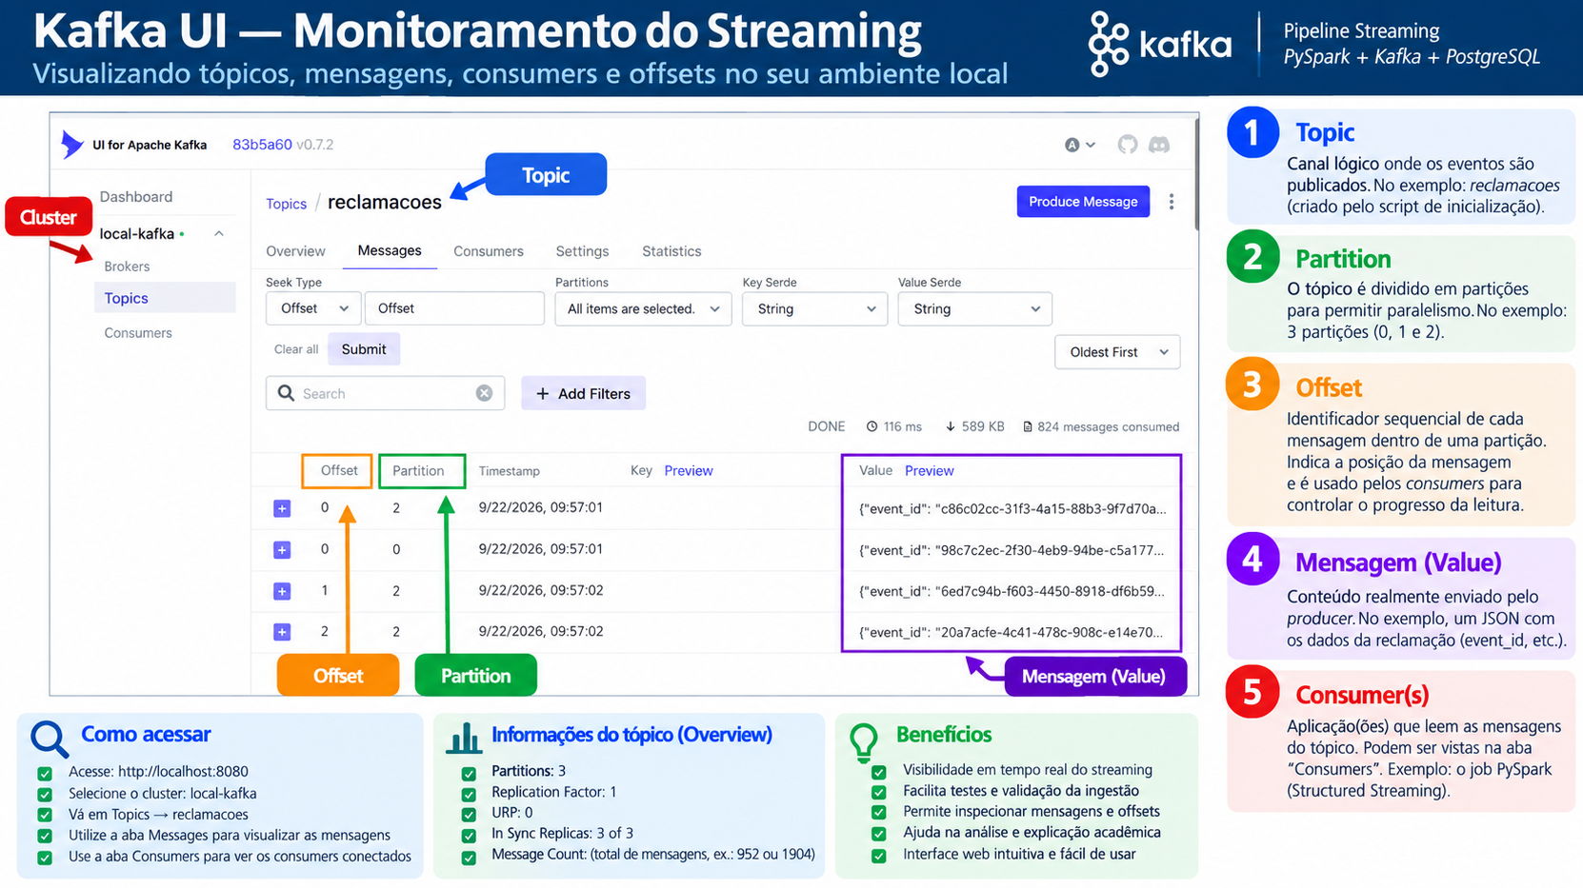
14.
Engenharia de Dados + Big Data • eEDB-022/2026-3
15

Slide 16
15. Conclusão
ENCERRAMENTO
O que foi entregue
Um pipeline de ingestão e processamento streaming totalmente local, reproduzível em Docker, com Kafka como mensageria, PySpark como motor de processamento, PostgreSQL para enriquecimento e Parquet como saída.
• O produtor converteu os registros dos arquivos em eventos Kafka.
• O consumidor recebeu os eventos em micro-batches.
• O PostgreSQL forneceu informações complementares.
• O Spark gerou dados tratados e enriquecidos.
• O resultado foi persistido localmente em formato analítico.
Engenharia de Dados + Big Data • eEDB-022/2026-3
16

